Slide 1

Ricorsione, Serie di Fibonacci,
Bubble sort
Dott. Emanuele Pio Barracchia

Slide 2

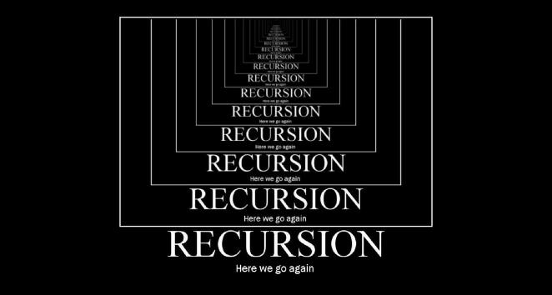
Dott. E. P. Barracchia
Ricorsione
La ricorsione in informatica è un metodo che si usa quando la soluzione di un problema dipende dalle soluzioni di piccole istanze dello stesso problema
La definizione di una funzione ricorsiva ha uno o più casi base, cioè input per i quali la funzione produce un risultato senza richiamare se stessa
Ad ogni esecuzione della funzione ricorsiva il problema in input è semplificato in modo tale che dopo un numero di passi riuscirà ad arrivare ad un caso base

Slide 3

Ricorsione
Dott. E. P. Barracchia

Slide 4
Dott. E. P. Barracchia
Approccio ricorsivo Vs Approccio iterativo
Per ogni soluzione ricorsiva esiste la corrispondente soluzione iterativa
La ricorsione occupa più spazio in memoria ed è più lenta rispetto all’approccio iterativo
Per alcuni problemi le soluzioni ricorsive sono spesso più semplici, più leggibili e più eleganti rispetto alle soluzioni iterative

Slide 5

Dott. E. P. Barracchia
Un esempio: il fattoriale di un numero
In matematica, si definisce fattoriale di un numero naturale il prodotto dei numeri interi positivi minori o uguali a tale numero.
Inoltre il fattoriale di 0 è pari a 1.
Esercizio: scrivere una funzione ricorsiva in C che, dato un numero, calcoli il fattoriale.
Tip: prima di tutto pensate a quale possa essere il caso base.

Slide 6
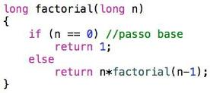
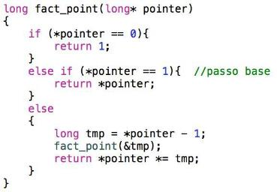
Un esempio: il fattoriale di un numero
Dott. E. P. Barracchia
Senza puntatore
Con puntatore

Slide 7
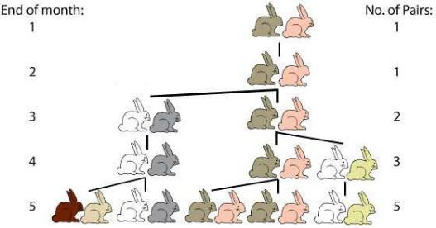
Dott. E. P. Barracchia
Successione di Fibonacci - Origini
Fibonacci cercò un modo per descrivere la crescita di una popolazione di conigli. In particolare assunse per ipotesi che:
Si dispone di una coppia di conigli appena nati
Ogni coppia diventa fertile dopo un mese e dà alla luce una nuova coppia di conigli dopo un ulteriore mese
Le coppie fertili danno alla luce una coppia di figli al mese

Slide 8
Dott. E. P. Barracchia
Successione di Fibonacci
In matematica, la successione di Fibonacci è una successione di numeri interi positivi in cui ciascun numero è la somma dei due numeri precedenti.
I primi due termini della successione sono, per definizione, F₁ = 1 e F₂ = 1
La regola è la seguente:
F₁ = 1
F₂ = 1
^{F}n ^{= F}n-1 ^{+ F}n-2
(per ogni n > 2)
Esercizio: scrivere una funzione ricorsiva in C che, dato un numero i, calcoli l’i-esimo numero della successione di Fibonacci.
Tip: prima di tutto pensate a quale possa essere il caso base.

Slide 9
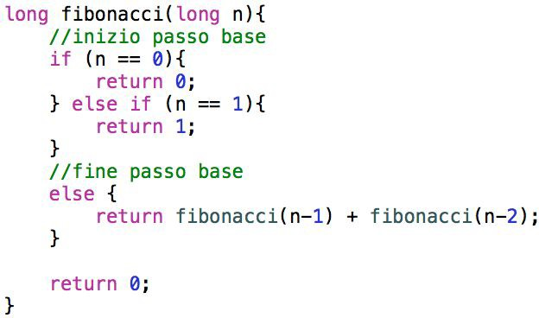
Successione di Fibonacci
Dott. E. P. Barracchia

Slide 10
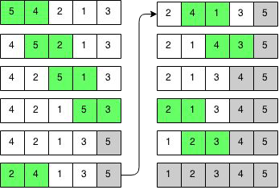
Dott. E. P. Barracchia
Bubble sort
In informatica il Bubble sort, o ordinamento a bolle, è un algoritmo di ordinamento che confronta ogni coppia di elementi adiacenti e li inverte nel caso in cui siano nell’ordine sbagliato.
Il nome dell’algoritmo deriva dal modo in cui gli elementi vengono ordinati in questa lista: quelli più “leggeri” “risalgono” verso un’estremità, mentre quelli più “pesanti” “affondano” verso l’estremità opposta.

Slide 11
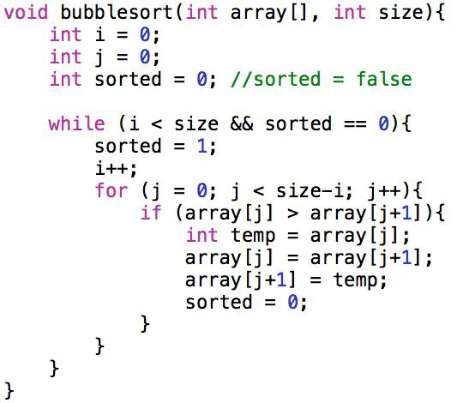
Bubble sort - Algoritmo
Dott. E. P. Barracchia

Slide 12
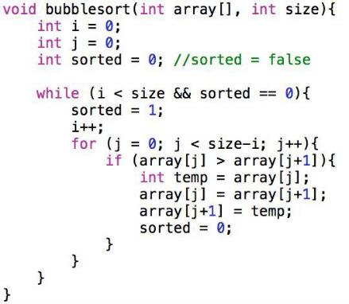
Bubble sort - Algoritmo
Dott. E. P. Barracchia
i = 0
j = 0
21 | 10 | 3 | 8 | 30

Slide 13
Bubble sort - Algoritmo
Dott. E. P. Barracchia
i = 1
j = 0
21 | 10 | 3 | 8 | 30

Slide 14
Bubble sort - Algoritmo
Dott. E. P. Barracchia
i = 1
j = 0
21 | 10 | 3 | 8 | 30

Slide 15
Bubble sort - Algoritmo
Dott. E. P. Barracchia
i = 1
j = 1
10 | 21 | 3 | 8 | 30

Slide 16
Bubble sort - Algoritmo
Dott. E. P. Barracchia
i = 1
j = 1
10 | 21 | 3 | 8 | 30

Slide 17
Bubble sort - Algoritmo
Dott. E. P. Barracchia
i = 1
j = 2
10 | 3 | 21 | 8 | 30

Slide 18
Bubble sort - Algoritmo
Dott. E. P. Barracchia
i = 1
j = 2
10 | 3 | 21 | 8 | 30

Slide 19
Bubble sort - Algoritmo
Dott. E. P. Barracchia
i = 1
j = 3
10 | 3 | 8 | 21 | 30

Slide 20
Bubble sort - Algoritmo
Dott. E. P. Barracchia
i = 1
j = 3
10 | 3 | 8 | 21 | 30

Slide 21
Bubble sort - Algoritmo
Dott. E. P. Barracchia
i = 2
j = 0
10 | 3 | 8 | 21 | 30

Slide 22
Bubble sort - Algoritmo
Dott. E. P. Barracchia
i = 2
j = 0
10 | 3 | 8 | 21 | 30

Slide 23
Bubble sort - Algoritmo
Dott. E. P. Barracchia
i = 2
j = 1
3 | 10 | 8 | 21 | 30

Slide 25
Dott. E. P. Barracchia
Bubble sort - Algoritmo
Array iniziale:
21 | 10 | 3 | 8 | 30
Array dopo l’esecuzione dell’algoritmo Bubble sort:
3 | 8 | 10 | 21 | 30

Slide 26
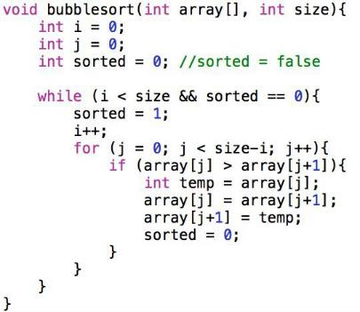
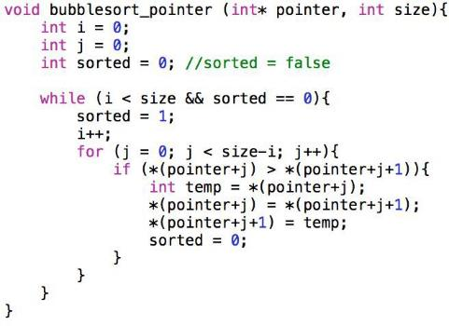
Bubble sort - Algoritmo
Senza puntatore
Con puntatore

Slide 27
Domande?

